Slide 1
INOVA
Le programme d’innovation de la CEGC
HEURE DU JEUDI 12 DECEMBRE 2019

Slide 2
INOVA - CEGC
SOMMAIRE
1
Le contexte et les enjeux du programme INOVA
2
Le planning de lancement
3
Les changements
Les bénéfices
4
5
Rappel des bonnes pratiques
6
Modes opératoires
7
Cas particulier
8
Contacts, outils et quizz

Slide 3
INOVA - CEGC
1
Le contexte et les enjeux du programme INOVA

Slide 4
INOVA - CEGC
Le contexte et les enjeux du programme INOVA
Afin de répondre plus efficacement aux demandes de cautionnement pour davantage satisfaire le client, CEGC a fait évoluer son outil, pour fluidifier les échanges d’informations…
Une evolution de l’outil d’instruction
Un nouvel extranet E-CAU (Ex-ENET)
Nouvelles fonctionnalités dans l’octroi des cautions
Authentification automatique
Simplification des modifications
Engagement de caution disponible en temps réel
Modification ou réponse aux attentes depuis votre outil d’instruction
Flux d’échanges d’infos en temps réel

Slide 5
INOVA - CEGC
Les enjeux du programme INOVA :
UNE EFFICACITÉ OPERATIONNELLE RENFORCÉE
Des parcours plus simples, fluides et sans ruptures avec CEGC
UNE EXPÉRIENCE UTILISATEURS OPTIMISÉE
Le digital au service du nouvel outil, permettant un échange plus complet et plus rapide
LA QUALITÉ DE SERVICE
Accroître la satisfaction client : généralisation du temps réel, développement du self-care, plus grande réactivité dans le traitement des demandes

Slide 6
INOVA - CEGC
2
Le planning de lancement

Slide 7

INOVA - CEGC
Le planning de lancement
PÉRIODE TRANSITOIRE ENET / E-CAU *
16 décembre
T2 2020
Mise en production des fonctions de gestion
Opérationnel en CEGEE
Fonctionnalités disponibles :
Instruction des dossiers (hors dossiers manuels, SCI et syndics de copropriété), flux de modifications, EDC à J
Gestion SAV
Paiement des primes
SCI
Syndics de copropriété
* Le point d’entrée sera E-Cau : jusqu’à la mise en production des fonctions de gestion, les nouveaux dossiers seront visibles avec l’ergonomie d’E-Cau, les anciens dossiers seront visibles avec l’ergonomie d’ENET,

Slide 8
INOVA - CEGC
3
Les changements

Slide 9
INOVA - CEGC
Ce qui change…
Saisie des données Relevés De Compte externes :
La saisie des informations RDC se fait directement dans l’outil NEO/MyCredimmo : il n’est plus nécessaire d’aller dans le portail CEGC.
Des nouveaux contrôles ont été mis en place pour éviter les aller-retour avec la CEGC concernant la complétude du dossier.
Portail CEGC :
Le portail CEGC ENET est remplacé par le portail ECau.
Les accès au nouveau portail se font automatiquement (plus besoin de saisir un identifiant / mot de passe),
L’engagement de caution CEGC est disponible en temps réel (plus besoin d’attendre J+1).
Télétransmission :
La cinématique d’envoi des dossiers depuis NEO/MyCredimmo évolue, les envois sont systématiquement faits version « accord prêteur ».
Gestion des retours :
Pour les dossiers mis en étude ou attente, l’instructeur est notifié (par mail pour l’établissement pilote, puis par MyFLow).
En cas de refus, l’instructeur peut contre argumenter via le portail ECau et obtenir une nouvelle réponse (toujours dans Ecau).
Saisie du dossier d’instruction, y compris comptes externes
Envoi du dossier à la CEGC avant accord prêteur, si activé (reprise du paramétrage existant)
Réception du dossier par la CEGC
Décision CEGC (immédiate ou différée)
Si différée, notification et intégration de la réponse à l’ouverture du dossier
Lors de l’intégration de la réponse, éventuelle mise à jour de la tarification
Envoi systématique du dossier à l’accord prêteur

Slide 10
INOVA - CEGC
Canal unique d’échange d’informations au sein du Groupe BPCE
Flux informatique en temps réel pour chaque dossier**
Le nouveau vocabulaire
Information de suivi de l’avancement du dossier
Disponible directement à partir de votre outil d’instruction MYCREDIMMO/NEO
Flux en temps réel
(BAPI)
Nouvel extranet (ex-ENET) permettant :
de saisir des demandes d’actes de gestion
(désolidarisation, modification des conditions d’assurance emprunteurs…)
un suivi en temps réel de l’avancement du dossier
Notification
Notification d’accord avec ou sans réserve délivré par CEGC (suppression de la marque Saccef qui n’apparaîtra plus sur les EDC)
E-Cau
ENGAGEMENT
DE CAUTION
(EDC)
* Business Application Programming Interface
**Hors dossiers manuels, Syndics de copropriété et SCI (dossiers ne pouvant faire l’objet d’un envoi à partir de l’outil d’instruction). Ces dossiers requièrent le dépôt sur le nouvel extranet E-Cau du formulaire afférent dûment complété.

Slide 11
INOVA - CEGC
4
Les bénéfices

Slide 12
INOVA - CEGC
Les bénéfices d’E-CAU
Authentification
Modification
(avant paiement de la prime)
  Connexion automatique sur E-Cau
  Mise en place des profils de connexion (agence, back-office et reporting)
Modification ou réponse aux attentes des dossiers depuis MYCREDIMMO/NEO pour les statuts « Enregistré », « Favorable », « Attente »
Gain de temps
Facilite le suivi
E-Cau
Courrier d’engagement de caution (EDC)
Création d’un dossier
  Enrichissement des écrans MYC
  Exemple : ajout des comptes externes
EDC disponible en temps réel
Simplification
Gain de temps
Notification
Tarification
  Intégration automatique dans MYC des décisions prises par CEGC, avec les motifs d’attente ou de refus le cas échéant, et la (les) réserve(s) éventuelle(s)
Intégration automatique dans MYC de la tarification de CEGC
Traçabilité
Vérification en temps réel

Slide 13
INOVA - CEGC
Retours d’attente (hors documents) et modifications des dossiers télétransmis après le déploiement INOVA (numéros 20198XXXXX et 20199XXXXX)
Quel outil utiliser pour gérer mes demandes ?
Pour toutes les demandes (retours d’attente avec documents demandés par l’analyste CEGC, révision de refus, consultation de l’EDC) relatives aux dossiers télétransmis après INOVA (numéros 20198XXXXX et 20199XXXXX)
Pour les saisies manuelles de vos dossiers (à titre exceptionnel, en cas de difficulté de télétransmission)
MYCREDIMMO
Retours d’attente (hors documents demandés par l’analyste CEGC) et consultation télétransmis avant le déploiement INOVA (numéro 2019XXXXXX)
Consultation des dossiers SCI jusqu’au 2ème trimestre 2020
E-Cau
Retours d’attente et modifications des dossiers SCI
Retours d’attente avec documents et modifications des dossiers télétransmis avant INOVA (numéro 2019XXXXXX)
Révision de refus des dossiers SCI et des dossiers télétransmis avant déploiement (numéros 2019XXXXXX)
Gestion des actes de SAV (désolidarisation, transfert etc…) jusqu’au 2ème trimestre 2020
ENET
E-MAIL

Slide 14
INOVA - CEGC
5
Rappel des bonnes pratiques

Slide 15
INOVA - CEGC
Rappel des bonnes pratiques
Actualiser de le dossier client
dans Mysys avant d’instruire dans Mycredimmo: activité professionnelle, nombre de personnes à charge, patrimoine immobilier actuel, épargne et prêt externe, verifier la cohérence des informations du client
Optimiser le délai de réponse
Renseigner le dossier crédit dans Mycredimmo de manière exhaustive les informations dans Mycredimmo. Rattacher les revenus à chaque intervenant, type et pourcentage de propriété, adresse complete du projet
Motiver, commenter, argumenter
Le commentaire doit permettre la prise de decision de l’analyste.
Les points saillants (saut de charge, typologies d’actifs détenus, contrats ou détention du bien)
(construction sans CCMI, co-indivisaire non caution)

Slide 16
INOVA - CEGC
6
Modes opératoires

Slide 17
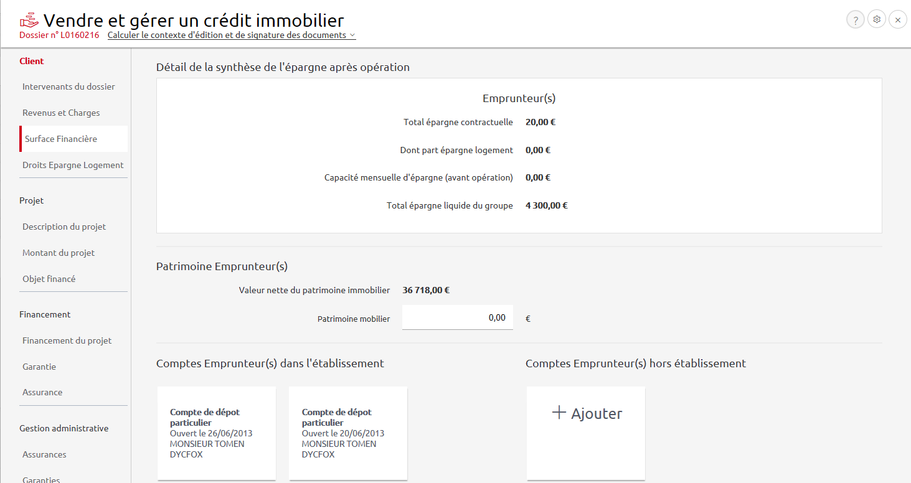
INOVA - CEGC
Impacts Mycredimmo: saisie des comptes externes
Saisie des comptes externes (RDC) :
Accès via Client/Surface Financière
Saisie des données obligatoires

Slide 18
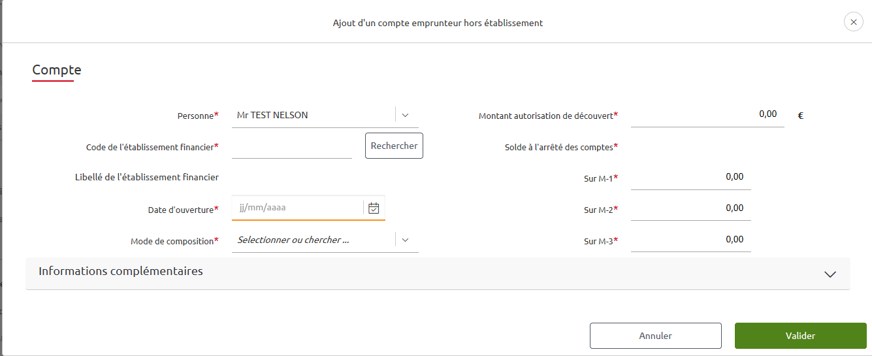
INOVA - CEGC
Impacts Mycredimmo: saisie des comptes externes
Données à renseigner
Saisie des comptes externes (RDC) :
Accès via Client/Surface Financière
Saisie des données à renseigner
Pour l’établissement financier : saisie par le code banque

Slide 19
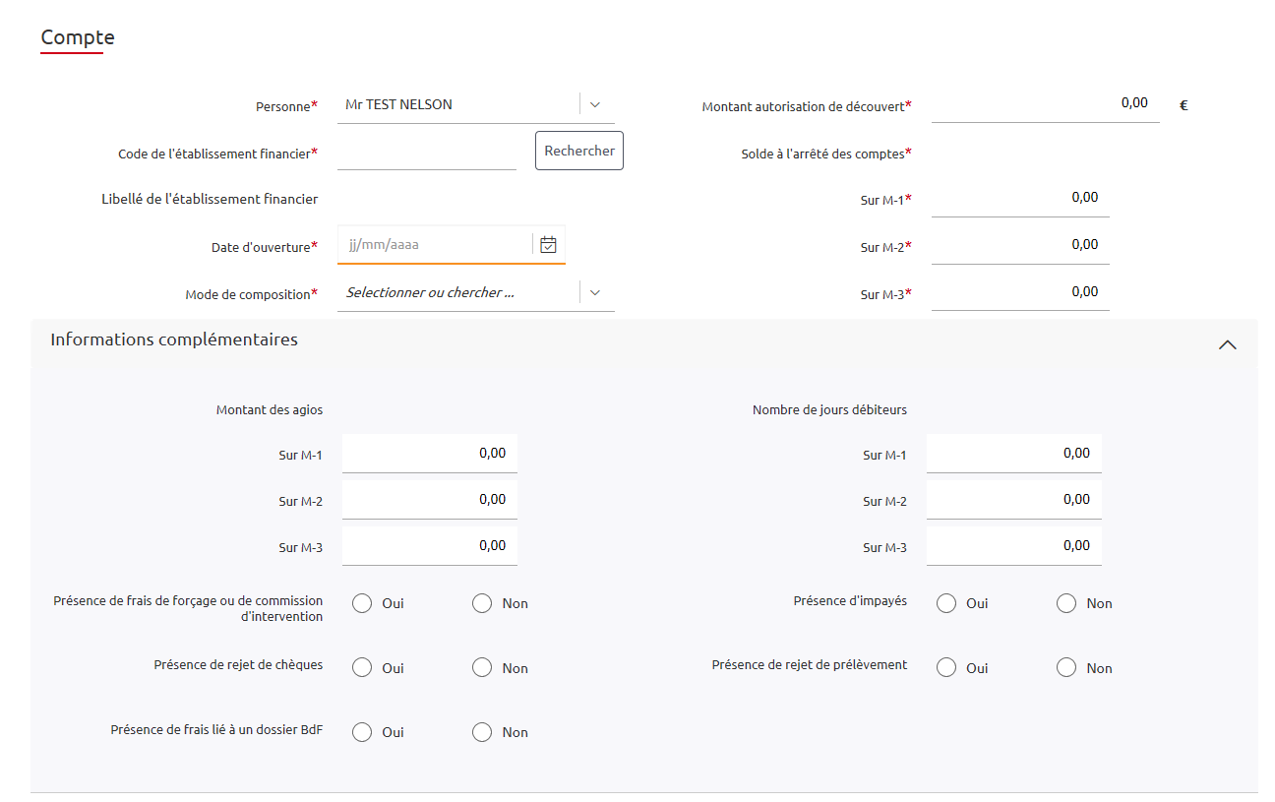
INOVA - CEGC
Impacts Mycredimmo: saisie des comptes externes
Saisie des comptes externes (RDC) :
Accès via Client/Surface Financière
Saisie des données à renseigner

Slide 20
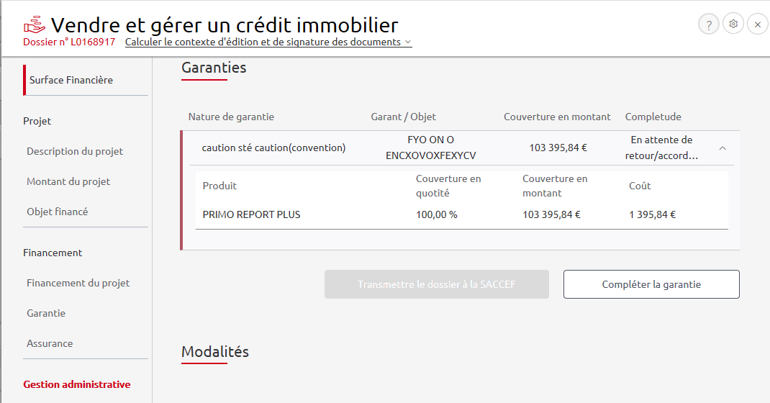
INOVA - CEGC
Impacts Mycredimmo: saisie des comptes externes
Envoi du dossier à la CEGC
Au stade montage (selon paramétrage établissement)
A l’accord prêteur
Informations sur la garantie
Depuis la Gestion Administrative / Garanties (pas de changement).
Bouton grisé si des données sont manquantes au dossier
(Passer par un « contrôler Dossier »
pour savoir ce qui est manquant)

Slide 21
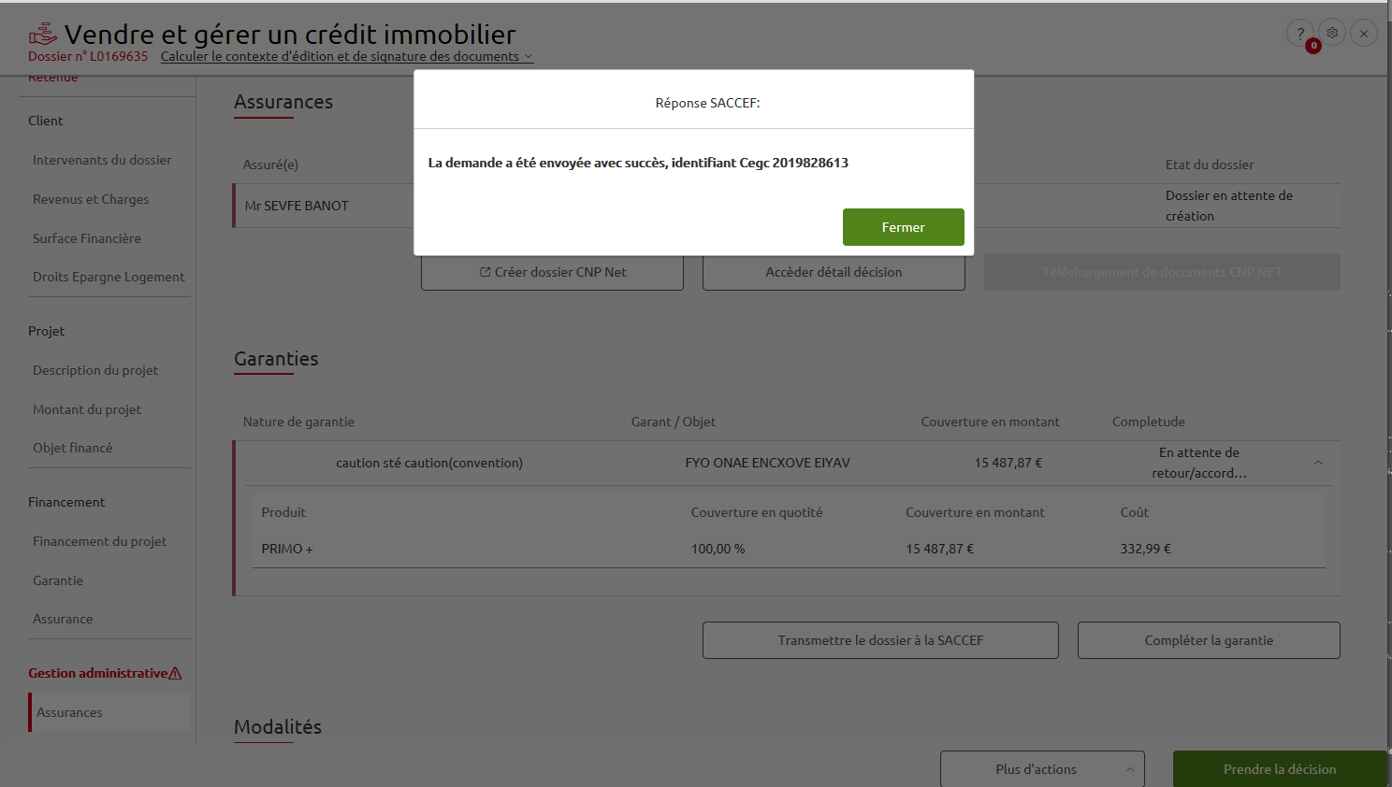
INOVA - CEGC
Impacts Mycredimmo: saisie des comptes externes
Envoi du dossier à la CEGC
Au stade montage (selon paramétrage établissement)
A l’accord prêteur
Informations sur la garantie
Le dossier a été envoyé et la référence CEGC est affichée.

Slide 22
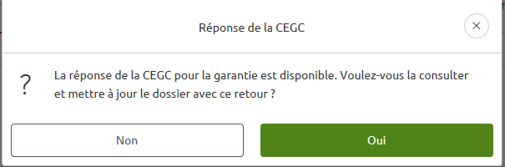
INOVA - CEGC
Impacts Mycredimmo: saisie des comptes externes
Réponse de la CEGC
Accord immédiat
Réponse différée
Informations sur la garantie
La réponse peut être disponible dans les secondes suivant l’envoi. Dans ce cas, une popup s’affiche pour accéder à la réponse.

Slide 23
INOVA - CEGC
Impacts Mycredimmo: saisie des comptes externes
L’utilisateur est notifié par mail (avant V19.11)
puis par MyFLow (à partir de la V19.11)
Réponse de la CEGC
Accord immédiat
Réponse différée
Informations sur la garantie
A l’ouverture du dossier l’utilisateur est invité à consulter
et prendre en compte le retour

Slide 24
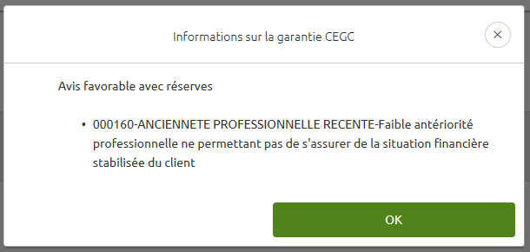
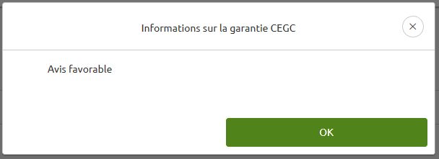
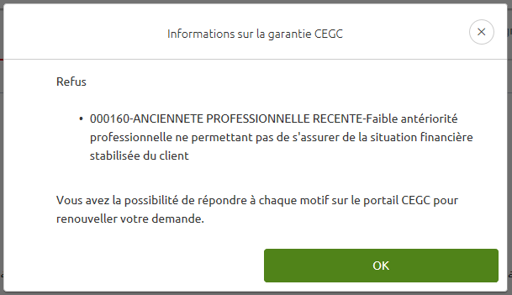
INOVA - CEGC
Impacts Mycredimmo: saisie des comptes externes
Réponse de la CEGC
Accord immédiat
Réponse différée
Informations sur la garantie
La réponse est affichée
En cas de refus, se rendre dans ECau si besoin
de contre-argumenter

Slide 25
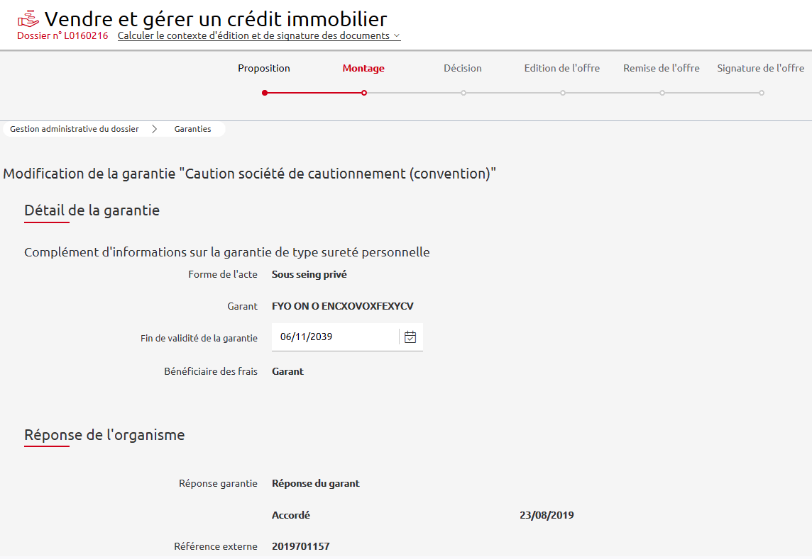
INOVA - CEGC
Impacts Mycredimmo: saisie des comptes externes
Réponse de la CEGC
Accord immédiat
Réponse différée
Informations sur la garantie
Le dossier est mis à jour

Slide 26
INOVA - CEGC
7
Cas particulier

Slide 27

INOVA - CEGC
Cas particulier des SCI
Avant le 2ème trimestre 2020
A partir du 2ème trimestre 2020
    Process actuel
    NOUVEAU PROCESS
Support disponible sur E-Cau (formulaire à télécharger « Demande de caution SCI »)
100% numérique : envoi à serviceclient.saccef@c-garanties.com
Pré-saisie du dossier sur E-Cau
Dépôt sur E-Cau du formulaire CEGC « Demande de caution SCI »
Meilleure traçabilité du dossier
EDC disponible à J sur E-Cau

Slide 28
INOVA - CEGC
8
Contacts, outils et quizz

Slide 29


INOVA - CEGC
Les contacts
POUR TOUTE QUESTION TECHNIQUE
EN LIEN AVEC VOTRE OUTIL D’INSTRUCTION MYCREDIMMO
⧫
Contacter Myassistance au 03.26.86.85.85
POUR TOUTE QUESTION SUR LE NOUVEAU PROCESS, LA FAISABILITE DE VOTRE DOSSIER OU L’UTILISATION DU NOUVEL EXTRANET E-Cau
⧫
Contacter votre numéro dédié CEGC : 09.69.36.06.82
Ou par mail : serviceclient.saccef@c-garanties.com

Slide 30



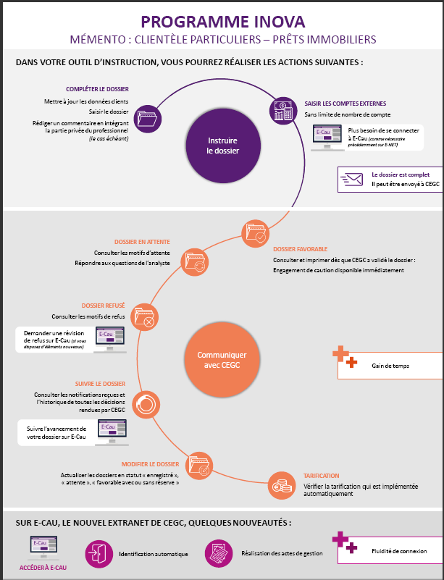
INOVA - CEGC
Les outils à votre disposition
ViDéo de présentation
Guide utilisateur
tutoriels
1
2
3
MEMENTO
Retrouvez l’ensemble des outils dans la rubrique des commerciaux / Excellence Professionnelle / INOVA-CEGC

Slide 31

INOVA - CEGC
Testez vos connaissances !
Connectez-vous à Klaxoon sur votre smartphone
31
https://app.klaxoon.com/join/TGFVG2
Je participe

